Slide 1
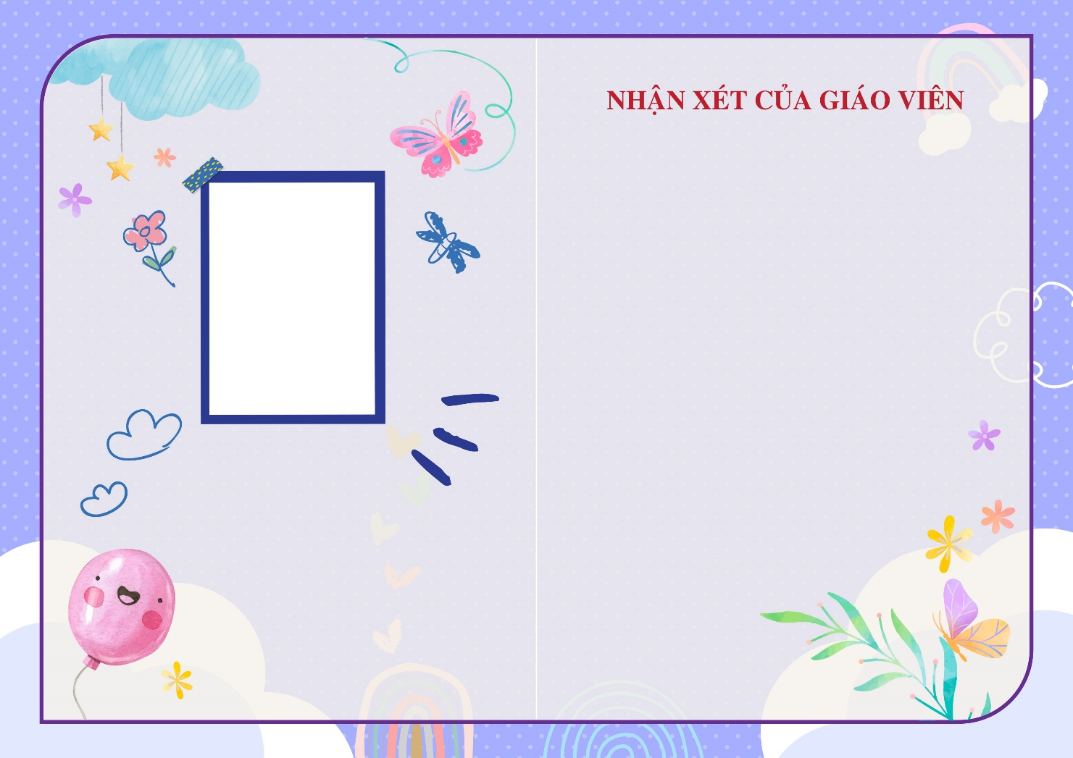
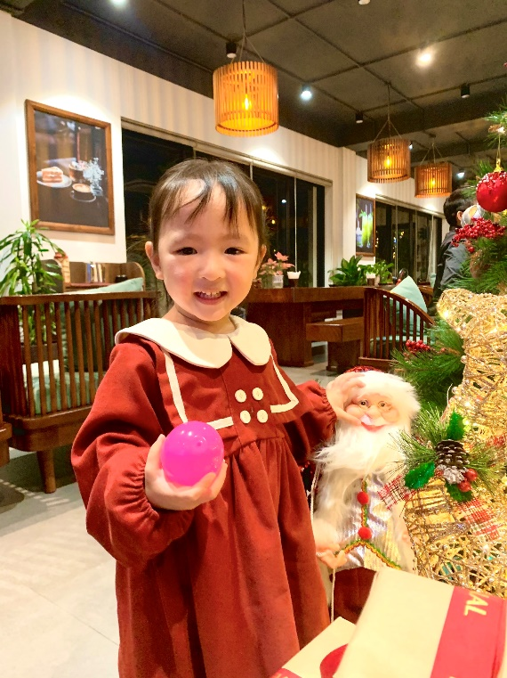
Con là cô bé ngoan và rất tình cảm. Trong học tập, con tư duy tốt, biết cách làm bài và nắm được kiến thức cơ bản. Cô khen con đã có rất nhiều nỗ lực trong thời gian cuối kì. Cô chúc Thanh Hà sẽ luôn khỏe và học tập thật tốt nhé. Hãy nhớ cô và các bạn luôn nhớ về con. Yêu con!
NGUYỄN THANH HÀ
Cô bé có nụ cười đẹp nhất

Slide 2


Con là một cậu bé ngoan, hiền và chăm chỉ. Trong học tập, con nắm chắc kiến thức cơ bản và biết vận dụng vào làm các bài tập. Môn Toán con làm tốt các dạng toán đã học. Con có thể rèn thêm các dạng bài nâng cao. Môn Tiếng Việt con đã nắm chắc về từ và câu, các bài tập làm văn con viết rõ ràng đủ ý. Trong tất cả các môn học con đều hoàn thành tốt. Cô chúc mừng con đã đạt kết quả tốt trong học kì 1 này.
BÙI ĐỨC ANH
Hà Nội, ngày 8 tháng 1 năm 2021
Giáo viên chủ nhiệm
Cao Thị Dung
CẬU BÉ CÓ NỤ CƯỜI DỄ THƯƠNG NHẤT

Slide 3








NHẬN XÉT CỦA GIÁO VIÊN
Lớp 3a3- học kì 1
Con là một cô bé ngoan,nhanh nhẹn, tư duy tốt và tiếp thu bài nhanh. Cô khen con đã nắm chắc kiến thức cơ bản của tất cả các môn học, biết cách vận dụng linh hoạt vào các bài làm cụ thể. Con viết văn tốt, có tình cảm. Cô tin nếu con chăm chỉ rèn luyện và đọc nhiều sách, sau này con sẽ có nhiều bài văn hay hơn nữa. Cô chúc mừng con đã đạt được thành tích tốt trong học kì này.
ĐÀO TRẦN BẢO UYÊN
Hà Nội, ngày 10 tháng 1 năm 2021
GVCN
CAO THỊ DUNG
Cô bé có nụ cười đẹp nhất.

Slide 4


Phiếu Nhận Xét
Cô dành lời khen tặng
Con là một cậu bé hay đặt ra rất nhiều câu hỏi về cuộc sống xung quanh, là một chàng trai rất tò mò và ham học hỏi. Cô hy vọng con hãy giữ được nét hồn nhiên, ngây thế như thế để lúc nào cũng cảm thấy vui vẻ. Trong năm học vừa qua con đã hoàn thành Xuất Sắc các môn học. Cô chúc mừng những cố gắng của con đã đạt kết quả tốt.
Tên : ………………………………………..……..
Lớp ……….…………
Trường: …………………………….…………………
Ngày ………….… /……………… / ……………………

Slide 5



Phiếu Nhận Xét
Con là một cô bé ngoan,nhanh nhẹn, tư duy tốt và tiếp thu bài nhanh. Cô khen con đã nắm chắc kiến thức cơ bản của tất cả các môn học, biết cách vận dụng linh hoạt vào các bài làm cụ thể. Con viết văn tốt, có tình cảm. Cô tin nếu con chăm chỉ rèn luyện và đọc nhiều sách, sau này con sẽ có nhiều bài văn hay hơn nữa. Cô chúc mừng con đã đạt được thành tích tốt trong học kì này.
…………………………………….
Lớp ……….………
Trường: …………………………….…
Ngày ………….… /……………… / ……………………
Cô bé có nụ cười đẹp nhất.

Slide 6
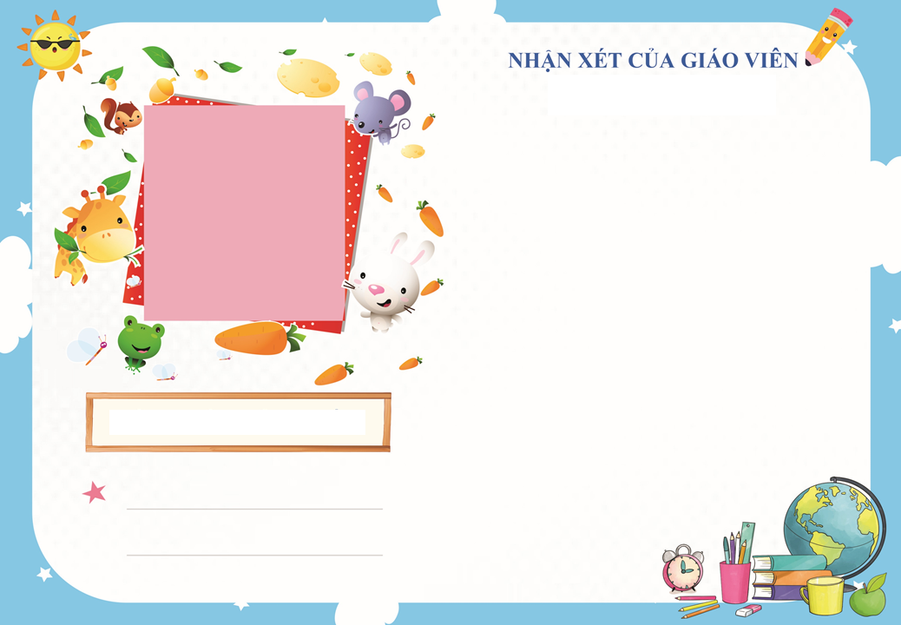
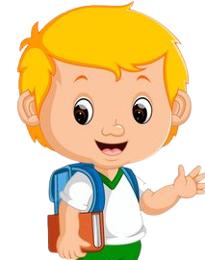
Phiếu Nhận Xét
Con là một cậu bé ngoan, hiền và chăm chỉ. Trong học tập, con nắm chắc kiến thức cơ bản và biết vận dụng vào làm các bài tập. Môn Toán con làm tốt các dạng toán đã học. Con có thể rèn thêm các dạng bài nâng cao. Môn Tiếng Việt con đã nắm chắc về từ và câu, các bài tập làm văn con viết rõ ràng đủ ý. Trong tất cả các môn học con đều hoàn thành tốt. Cô chúc mừng con đã đạt kết quả tốt trong học kì 1 này.
……………………………………………………………………..……
Lớp ……….………
Trường: …………………………….…
Ngày ………….… /……………… / ……………………
CẬU BÉ CÓ NỤ CƯỜI DỄ THƯƠNG NHẤT

Slide 7


Phiếu Nhận Xét
Con là một cô bé ngoan,nhanh nhẹn, tư duy tốt và tiếp thu bài nhanh. Cô khen con đã nắm chắc kiến thức cơ bản của tất cả các môn học, biết cách vận dụng linh hoạt vào các bài làm cụ thể. Con viết văn tốt, có tình cảm. Cô tin nếu con chăm chỉ rèn luyện và đọc nhiều sách, sau này con sẽ có nhiều bài văn hay hơn nữa. Cô chúc mừng con đã đạt được thành tích tốt trong học kì này.
Lớp ……….………
Trường: …………………………….…
Ngày ………….… /……………… / ……………………
……………………………………

Slide 8


Phiếu Nhận Xét
…………………………………………
Con là một cậu bé ngoan, hiền và chăm chỉ. Trong học tập, con nắm chắc kiến thức cơ bản và biết vận dụng vào làm các bài tập. Môn Toán con làm tốt các dạng toán đã học. Con có thể rèn thêm các dạng bài nâng cao. Môn Tiếng Việt con đã nắm chắc về từ và câu, các bài tập làm văn con viết rõ ràng đủ ý. Trong tất cả các môn học con đều hoàn thành tốt.
Lớp ……….………
Trường: …………………………….…
Ngày ………….… /……………… / ……………………

Slide 9

PHIẾU NHẬN XÉT

